Slide 1
Круглый стол «Инновации в образовании: Что изменилось в классе за последнее десятилетие?»
Семинар Института Образования, 12.03
Докладчики: Королева Д., Хавенсон Т., Андреева А., Лукина А., Новокрещенов М.

Slide 2
Введение
В январе 2019 года в Париже был представлен доклад ОЭСР «Инновации в образовании: что изменилось в классе за последнее десятилетие»
Innovation in education: What has changed in the classroom in the past decade?

Slide 3
Методология
158 образовательных практик из баз международных исследований PISA, TIMSS, PIRLS
47 стран-членов ОЭСР и 6 стран партнеров - оценка трансформации на национальном уровне
Эффект размера (effect size) – абсолютное значение изменения (увеличения или снижения) процентного значения между двумя временными точками.
Индексы:
Уровень образования: начальная, старшая школа;
Предметная область: математика, чтение, естествознание;
Группы образовательных практик (11)

Slide 4
РЕСУРСЫ

Slide 5
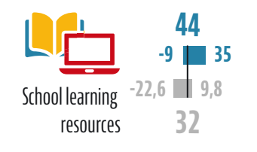
Ресурсы
Группа включает образовательные ресурсы, внешние отношения школы и HR менеджмент

Slide 6
Образовательные ресурсы
Индекс аккумулирует показатели доступности библиотек и компьютеров в школе;
Библиотеки есть в каждой школе (100% покрытые), доступность компьютеров высокая по сравнению с ОЭСР (94%). Тем не менее в индексе не учитывается обновляемость инфраструктуры;
Индекс отражает рост в использовании на уроках образовательных ресурсов (количественно), но какие практики стоят за этим (качественные)?

Slide 7
Образовательные ресурсы
База данных | Кто отвечал | Индикатор | 4-й класс | 8-й класс
PIRLS | Директор | Доступ к школьной библиотеке | - (100) | —
 | Учитель | Наличие библиотеки или «уголка для чтения» в классе | ↓ (74; -9) | —
 |  | Наличие компьютеров или планшетов на уроках чтения | ↑ (56; +26) | —
TIMSS | Учитель | Наличие компьютеров или планшетов на естествознании | ↑ (66; +50) | ↑ (64; +16)
 |  | Наличие компьютеров или планшетов на математике | ↑ (62; +48) | ↑ (49; +10)
PISA | Ученик | Доступ к школьным компьютерам | — | - (94)
 |  | Доступ к портативным компьютерам | — | ↑ (79; +23)
тенденция (доля учителей в 2015 году; процент изменений по сравнению с 2007 годом)
↑ рост; ↓ падение; – нет изменений

Slide 8
Внешние отношения и HR менеджмент
Индекс отражает рост использования стимулов для привлечения и удержания учителей в школе.
Стабильно высокий для ОЭСР рост участия родителей в обучении учащихся в начальной школе (если ребенок отстает)
Рост участия родителей в в школьных активностях, в т.ч. в средней школе
Notes:
Индекс измеряет инновации во внутренних (привлечение родителей и рекрутинг учителей) и внешних потоках (публикация и отслеживание образовательных результатов)

Slide 9
Внешние отношения и HR менеджмент
База данных | Кто отвечал | Индикатор | 4-й класс | 8-й класс/15 лет (PISA)
TIMSS | Учитель | Учителя вовлекают родителей, если ребенок отстает по чтению | ↑ (100; +1) | —
 | Директор | Степень родительской вовлеченности в школьные активности | ↑ (35; +9) | ↑ (20; +10)
 |  | Инициативы по набору и удержанию учителей математики в школе | — | ↑ (54; +10)
 |  | Инициативы по набору и удержанию учителей естествознания в школе | — | ↑ (55; +11)
PISA | Директор | Открытая публикация данных об академических успехах школьниках | — | - (72)
 |  | Отслеживание успеваемости школьной администрацией | — | - (100)
тенденция (доля учителей в 2015 году; процент изменений по сравнению с 2007 годом)
↑ рост; ↓ падение; – нет изменений

Slide 10
ПРАКТИКИ

Slide 11
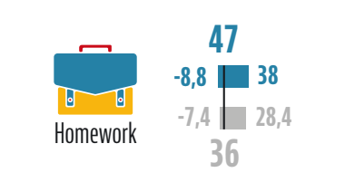
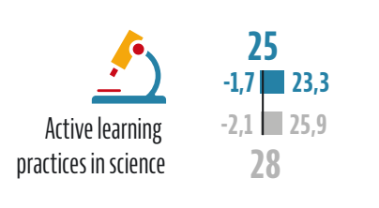
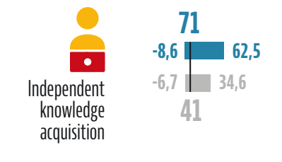
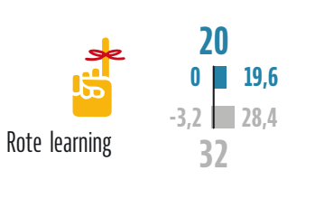
Практики
Группа включают такие практики как: домашняя работа, активное обучение на уроках естествознания, самостоятельное обучение, заучивание наизусть.
Ключевые тренды: Наибольший рост в домашней работе и самостоятельном обучении

Slide 12
Домашняя работа
База данных | Кто отвечал | Индикатор | 8-й класс
 |  |  | Математика | Естествознание
TIMSS | Ученик | Как часто задают на дом | ↑ (98; +2) | —
 | Учитель | Частота проверки домашней работы | ↓ (87; -3) | ↓ (87; -6)
 |  | Как часто ученики исправляют свою домашнюю работу | ↓ (17; -2) | ↓ (17; -10)
 |  | Обсуждение домашней работы на уроке | ↑ (64; +57) | ↑ (72; +57)
Домашнюю работу российским школьникам задают всегда
Основной рост инновационности за счет обсуждения домашней работы на уроке
Сильное сокращение частоты проверки и исправления домашней работы
тенденция (доля учителей в 2015 году; процент изменений по сравнению с 2007 годом)
↑ рост; ↓ падение; – нет изменений

Slide 13
Активное обучение на уроках естествознания
На фоне роста количества экспериментов на уроках естествознания —
сокращение возможности планировать собственные эксперименты
База данных | Кто отвечал | Индикатор | 4-й класс | 8-й класс
TIMSS | Учитель | Учащиеся проводят эксперименты и исследования | ↑ (27; +13) | (25; +7)
 |  | Изучение явлений природы с помощью компьютерной симуляции | ↑ (17; +6) | ↑ (14; +9)
 |  | Учащиеся проводят эксперименты в лабораториях | — | ↑ (68; +4)
 |  | Учащиеся, по указанию учителя, планируют эксперименты | ↑ (32; +22) | ↑ (23; +10)
 |  | Возможность планировать свои собственные эксперименты | — | ↓ (30; -7)
тенденция (доля учителей в 2015 году; процент изменений по сравнению с 2007 годом)
↑ рост; ↓ падение; – нет изменений

Slide 14
Самостоятельное обучение
Измеряется, в основном, как использование компьютера для поиска информации.
Мы знаем, что меняется канал доступа, но обновляется ли информация?
База данных | Кто отвечал | Индикатор | 4-й класс | 8-й класс
TIMSS | Учитель | Чтение научно-популярной литературы | ↓ (38; -3) | —
 |  | Изучение учебников и других материалов по естествознанию | ↓ (87; -5) | ↑ (72; +19)
 |  | Использование компьютера для поиска информации по чтению | ↑ (75; +61) | —
 |  | Использование компьютера для поиска информации по математике | ↑ (55; +41) | ↑ (43; +35)
 |  | Использование компьютера для поиска информации по естествознанию | ↑ (57; +33) | ↑ (57; +38)
тенденция (доля учителей в 2015 году; процент изменений по сравнению с 2007 годом)
↑ рост; ↓ падение; – нет изменений

Slide 15
Практики запоминания
База данных | Кто отвечал | Индикатор | 4-й класс | 8-й класс
TIMSS | Учитель | Запоминание правил и фактов по математике | ↑ (61; +15) | ↑ (75; +3)
 |  | Запоминание правил и фактов по естествознанию | ↑ (62; +1) | ↑ (74; +19)
 |  | Учитель демонстрирует естественнонаучные эксперименты | ↑ (40; +20) | ↑ (49; +7)
 |  | Использование естественнонаучных законов и формул для решения типичных задач | — | ↑ (68; +8)
 |  | Систематическое пополнение лексического запаса учащихся | ↑ (100; +1) | —
 | Ученик | Учащиеся проводят эксперименты в лабораториях | — | ↑ (68; +4)
Под практиками запоминания понимается не только обычное заучивание, но и систематическое применение знаний на практике
тенденция (доля учителей в 2015 году; процент изменений по сравнению с 2007 годом)
↑ рост; ↓ падение; – нет изменений

Slide 16
ПРОФЕССИОНАЛЬНОЕ РАЗВИТИЕ ПЕДАГОГОВ

Slide 17
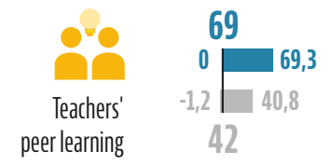
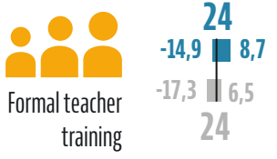
Профессиональное развитие преподавателей
Группа включает взаимообучение педагогов и участие в программах повышения квалификации
Ключевые тренды: рост взаимообучения педагогов на фоне снижения участия в формальных программах повышения квалификации

Slide 18
Формальное профессиональное развитие
Падение/нет роста участия в ППК по содержанию обучения и методикам преподавания в начальной и средней школе
Нет роста участия в ППК в области планирования, требований к уровню подготовки (curriculum)
Падение/нет роста участия в ППК по развитию критического мышления
Рост участия в программах по оценке учебных достижений
Рост участия в программах по применению ИТ в преподавании
Естествознание - рост по всем показателям, кроме ППК по методике преподавания
Notes:
Content: 1. самое большое падение; 2. падение слева в серединке; 3. почти самое большое падение (после Словении); 4. третьи по росту (после Африки и Индонезии)
Pedagogy: 1. падение слева третьи; 3. падение слева четвертые
Curriculum: по изменению мы посерединке - индекс 0 (нач. школа, мат-ка), но доля участия все равно высокая (мы четвертые) - некуда расти. Поэтому надо смотреть на содержание программ, логику их проведения, а не на количество, чтобы понять, приводят ли они к изменениям и к пониманию преподавателями новых документов и требований (4ая группа - пятые справа)
Никто не говорит про изменения в содержании образования, педагогов не учат работать с новыми ФГОСами (но доля участия уже высока, поэтому не можем этого утверждать)
ICT (справа в серединке): есть небольшой рост, но нет бума. Хотя по абсолютной доле мы в топе.
Critical thinking: сильное падение в математике 8 (в самом низу); небольшой прирост в естествознании 8 (четвертые справа), но выше среднего по ОЭСР
Assessment: тоже в топе по абсолютному значению, но не по росту.
Естествознание - не растем в достижениях, но рост в тенденциях
Масштабные нововведения (ФГОСы, НацПроекты) не вызвали роста программ в области планирования, требований к уровню подготовки (curriculum)

Slide 19
Формальное профессиональное развитие
База данных | Кто отвечал | Индикатор | Математика |  | Естествознание
 |  |  | 4-й класс | 8-й класс | 4-й класс | 8-й класс
TIMSS | Учитель | Содержание курса | ↓↓ (37; -29) | ↓ (71; -12) | ↓↓ (37; -21) | ↑ (74; +11)
 |  | Методика преподавания | ↓↓ (43; -24) | - (80) | ↓↓ (41; -21) | - (75)
 |  | Минимум содержания, требования к уровню подготовки, тематическое планирование | - (68) | - (78) | - (66) | ↑ (79; +8)
 |  | Применение информационных технологий в преподавании | ↑ (67; +16) | ↑ (78; +12) | ↑ (60; +13) | ↑ (77; +10)
 |  | Развитие критического мышления учащихся или умения решать задачи | - (51) | ↓↓ (42; -20) | - (49) | ↑ (57; +9)
 |  | Оценка учебных достижений учащихся | ↑ (66; +10) | - (53) | ↑ (63; +11) | ↑ (60; +5)
тенденция (доля учителей в 2015 году; процент изменений по сравнению с 2007 годом)
↑ рост; ↓ падение; – нет изменений

Slide 20
Взаимообучение (peer learning)
База данных | Кто отвечал | Индикатор | Математика |  | Естествознание
 |  |  | 4-й класс | 8-й класс | 4-й класс | 8-й класс
TIMSS | Учитель | Обсуждение подходов к преподаванию определенных вопросов содержания предмета | ↑ (84; +28) | ↑ (74; +31) | ↑ (84; +28) | ↑ (70; +35)
 |  | Совместная работа по планированию и подготовке учебных материалов | ↑ (81; +20) | ↑ (72; +24) | ↑ (81; +20) | ↑ (63; +20)
 |  | Посещение уроков других учителей для обмена опытом | ↑↑ (70; +57) | ↑↑ (52; +40) | ↑↑ (70; +57) | ↑↑ (45; +34)
 | Директор | Учителям предоставляется помощь лаборанта при проведении экспериментов учениками | ↑ (29; +20) | ↓↓ (51; -30) | ↑ (29; +20) | ↓↓ (51; -30)
Рост взаимообучения: второе место в мире
Увеличение доли учителей, обсуждающих подходы к преподаванию, посещающих уроки других учителей, работающих с коллегами над совместной подготовкой учебных материалов
тенденция (доля учителей в 2015 году; процент изменений по сравнению с 2007 годом)
↑ рост; ↓ падение; – нет изменений
Notes:
везде наверху (четвертые-вторые)
началка: рост - серединка, абсолютное значение - топ-3; средняя: рост - серединка, абсолютное значение - серединка
началка: и рост, и абсолютное - первое место; рост - топ-2, абсолютное - первое место
началка: рост - третьи, абсолютное - серединка; средняя - падение - последние, абсолютное - серединка

